Slide 1
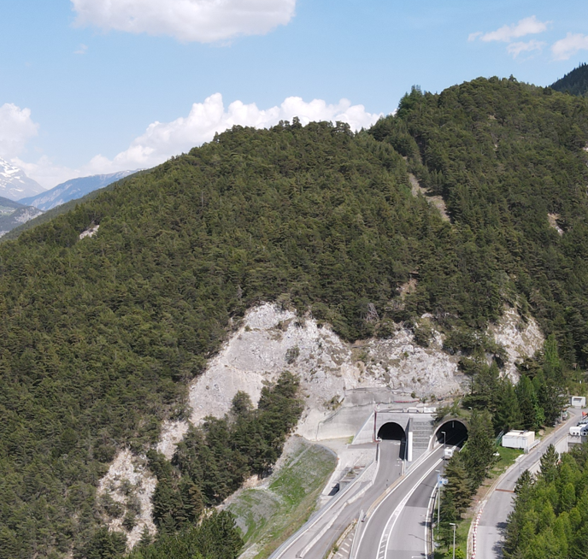
GTFE 15 juin 2023
Interactions entre les services d’intervention et l’exploitant

Slide 2
Réseau exploité
Tunnel du Fréjus, ouvert le 12 juillet 1980 entre Modane (France)et Bardonecchia (Italie).
Longueur 12 875 m, gabarit 4,30 m.
Monotube bidirectionnel ; 9 m de largeur roulable.
Pente longitudinale 0,54 % montant de la France vers l’Italie.
Trait d’union entre les autoroutes A43 (F) et A32 (I) sur l’axe Lyon Turin.

Slide 3
L’exploitant
Deux concessionnaires
Un unique gestionnaire

Slide 4
L’exploitant
Le groupement d’exploitation du Fréjus (GEF) est un groupement européen d’intérêt économique, constitué par les sociétés SITAF et SFTRF.
Il fait travailler environ 180 personnes, issues des sociétés concessionnaires ou de leurs filiales.
Le GEF est en charge de l’exploitation de l’ouvrage, à l’exclusion des travaux d’entretien extraordinaires ou nouveaux, qui restent à la charge des sociétés.
Il est financé par ses membres, 50% par SITAF et 50% par SFTRF.
Le siège social est situé à Modane, le GEF est de droit français.

Slide 5
Services d’interventions
L’exploitant dispose d’équipes internes (décrites plus loin)
En cas de demande de secours les premiers engins pompes partent immédiatement :
➔ de Suze (35 km) et Turin (90 km) (effectifs professionnels conséquents) pour l’Italie
➔ de Modane (4,5 km), de saint Michel de Mne (15 km) ou de Saint Jean de Mne (30 km)
Côté SDIS73, un peu plus d’une trentaine de SP commencent à rouler dès l’alerte

Slide 6
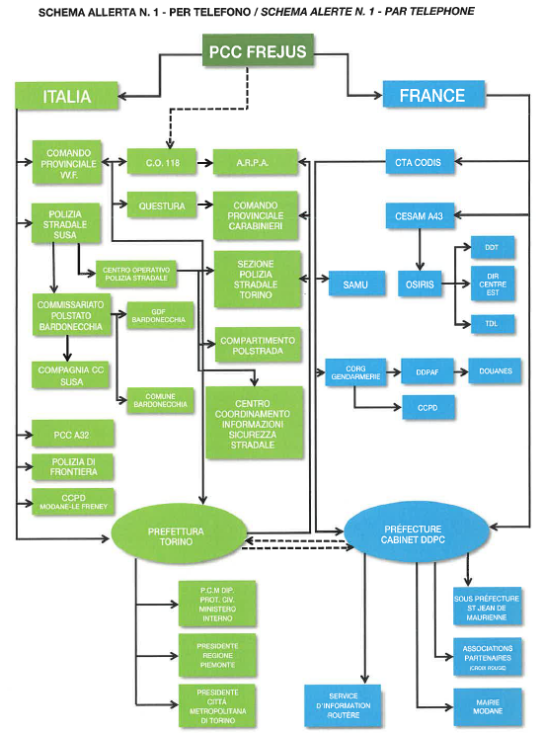
Organisation de l’intervention
Le plan de secours binational (PSB) est élaboré par les préfectures de Torino et de la Savoie, il est vérifié par le comité de sécurité, approuvé par la commission intergouvernementale et adopté par les préfets de la Savoie et de Torino
Il définit les principes d’intervention selon 3 scénarios (accident, incendie d’un véhicule, incendie dans un local technique).

Slide 7
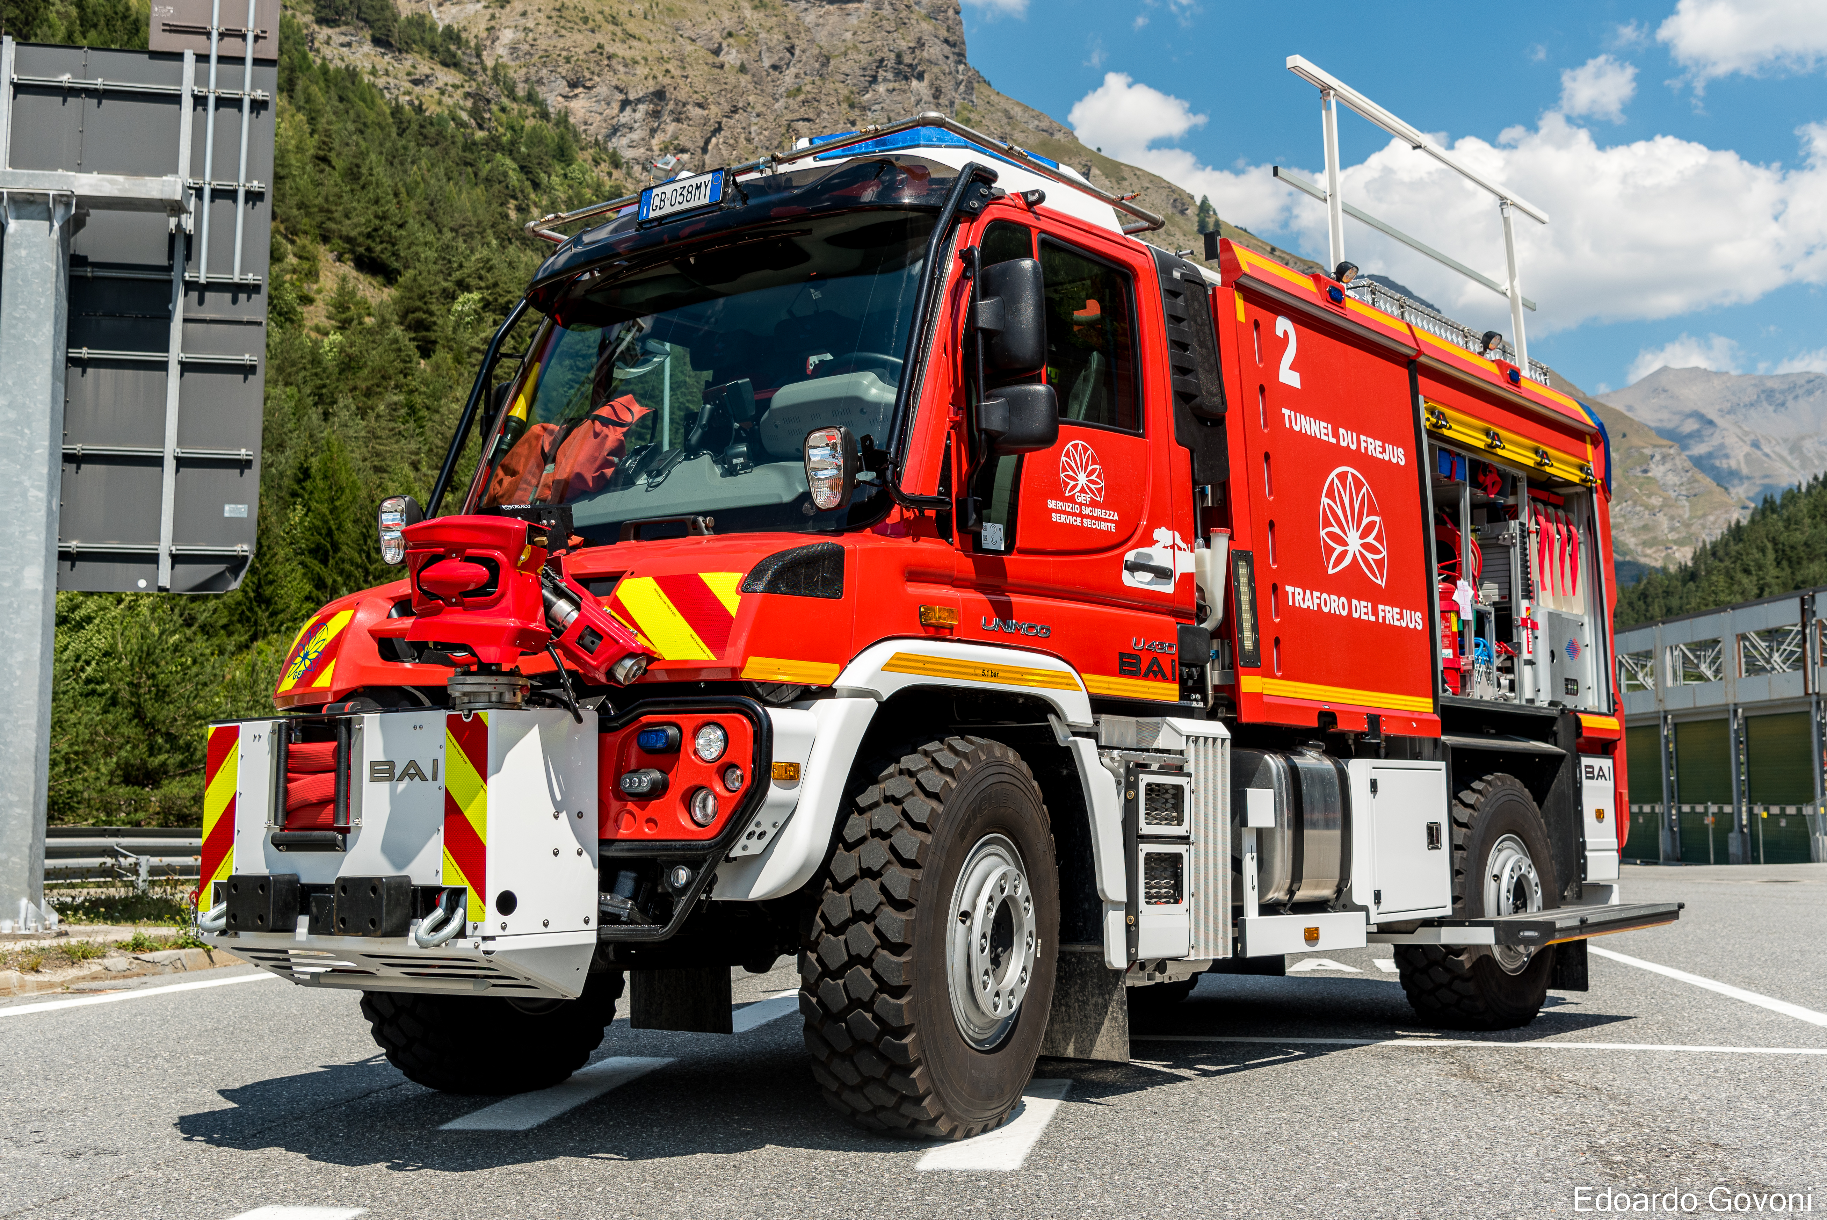
Modalité d’intervention
L’intervention se déroule en plusieurs phases :
Le déclenchement est fait par le PCC, il prévoit la mise en œuvre de tous les moyens prévus par le PSB, selon le scénario identifié.
La 1ère frappe est réalisée par les équipes de sécurité du GEF qui sont présentes H24 sur les deux plateformes.
Le 2ème frappe est réalisée par les services du SDIS et les VVF

Slide 8
Modalité d’intervention
Le pilotage de l’intervention se fait également selon plusieurs phases successives :
Au cours des toutes premières minutes, le régulateur du PCC échange avec les chefs de poste des équipes de sécurité,
En moins de 15 minutes, les DOI (directeur des opérations internes) rejoignent les salles CCO de leurs plateformes respectives, ils renseignent un tableau synoptique interactif correspondant à la situation présente dans l’ouvrage (positionnement des véhicules , usagers, sinistre..) et communiquent avec les équipes engagées.
Les services publics arrivent à leur tour ; les premiers cadres du SDIS et des VVF rejoignent la salle CCO pour assumer le rôle de COS (commandant des opérations de secours en France) et DTS (directeur technique des secours en Italie).
Lorsque c’est nécessaire, les préfets ou leurs représentants rejoignent les salles de crise sur leur plateforme respective pour assumer le rôle d’autorité préfectorale

Slide 9
Modalité d’intervention
En raison de la spécificité internationale de l’ouvrage, la coordination/direction des opérations de secours appartient à l’autorité du pays sur le territoire duquel l’évènement est en cours.
Dans tous les cas, l’autorité préfectorale du pays où se déroule le scénario assure la coordination générale / direction générale des opérations de secours, en liaison constante avec l’autorité préfectorale de l’autre pays.
La direction générale technique des secours (DGTS) / le commandement général des opérations de secours (CGOS) est assurée par le DTS/COS du pays sur lequel a lieu l’intervention.

Slide 10
Modalité d’intervention
Focus sur le « Commandant général des Opérations de Secours » :
- de très nombreuses heures de travail pour se mettre d’accord en binational sur ces notions pour une rédaction dans le PSB qui soit pleinement partagée ;
- évolutions importantes en 20 ans alors que les aspects juridiques n’ont peu ou pas changé
- la notion de « CGOS » n’est pas uniquement liée au territoire : le premier service public en action est CGOS et la passation ne se fait qu’à la demande du commandant de l’autre pays

Slide 11
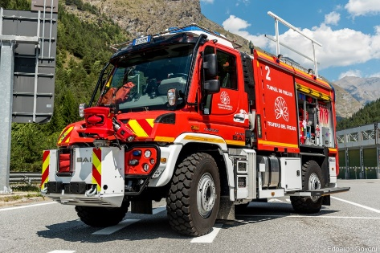
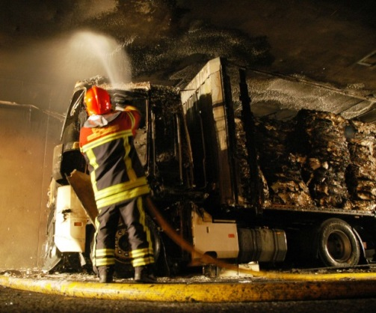
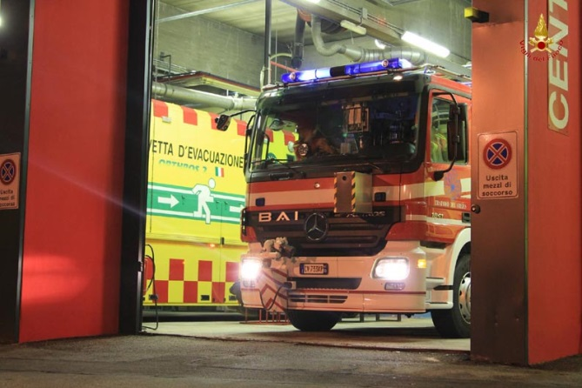
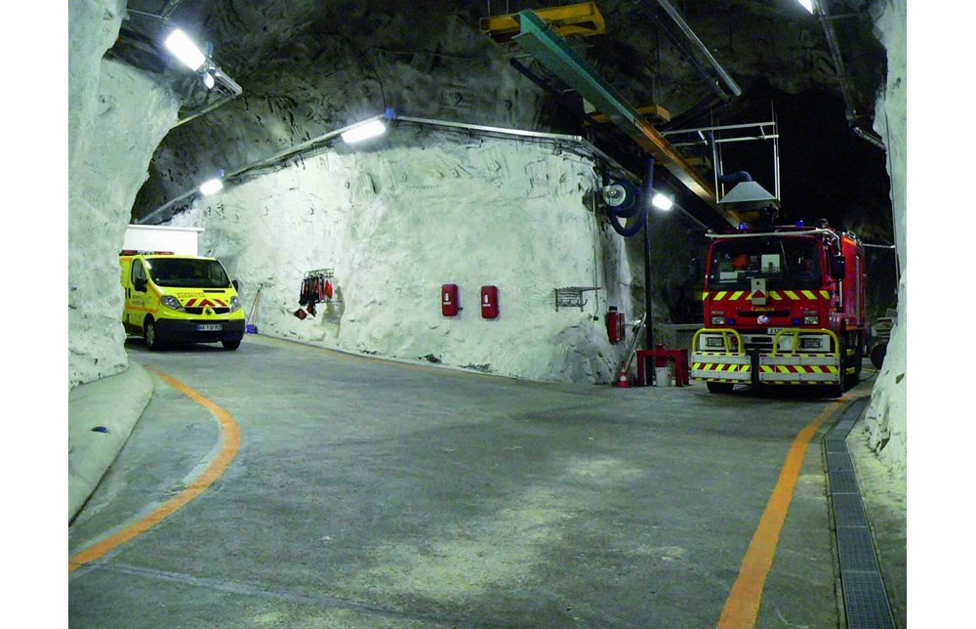
Stratégie d’intervention 1ère frappe
Service de sécurité
6 pompiers sur chaque plateforme, 7j/7, 24h/24
Missions : Secours à personne, lutte contre les incendies, risque chimique, accompagnements TMD & convois, aide à la fluidité du trafic
2100 m
2100 m
2100 m
2100 m
2100 m
2100 m
Les postes fixes situés au 1er et 2ème tiers du tunnel : raccourcissent le délai d’intervention

Slide 12
Stratégie d’intervention Services publics
- engagement à priori dans l’ouvrage du premier engin incendie en soutien des équipes de l’exploitant
- en parallèle : prise en compte de la situation par le premier cadre du SDIS au contact du DOI ➔ dès que possible :
* confirmer ou infirmer la demande de déclenchement formelle du PSB au CODIS
* confirmer ou non la montée en puissance des moyens
- deuxième temps : conduite de l’opération de secours

Slide 13
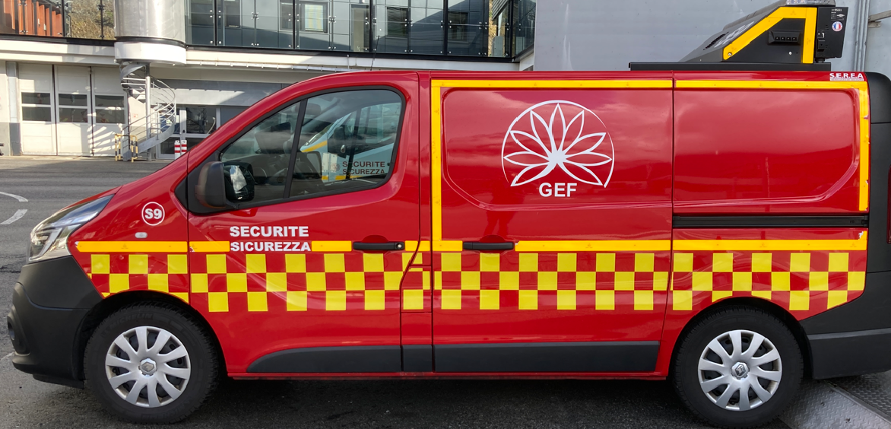
Stratégie en unidirectionnel
Tube G2
Tube G1
1 CdP + 2 PST
1 CdP + 3 PST

Slide 14
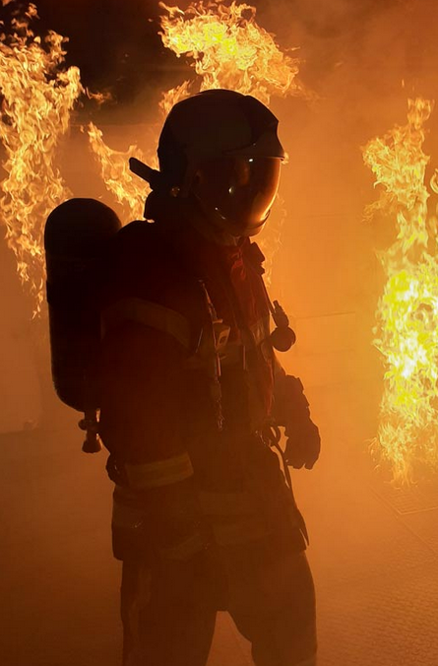
Interactions particulières
Le centre de formation et d’entrainement aux techniques d’intervention en tunnel du GEF
Permet de former les équipiers du GEF aux spécificités de l’intervention en tunnel
Dispose d’un simulateur incendie reproduisant une section de tunnel
Le SDIS 73 est partenaire
Il assure certaines prestations de formation (formation initiale des équipiers sous statut SFTRF du GEF)
Les sapeurs-pompiers du SDIS suivent des formations au simulateur incendie

Slide 15
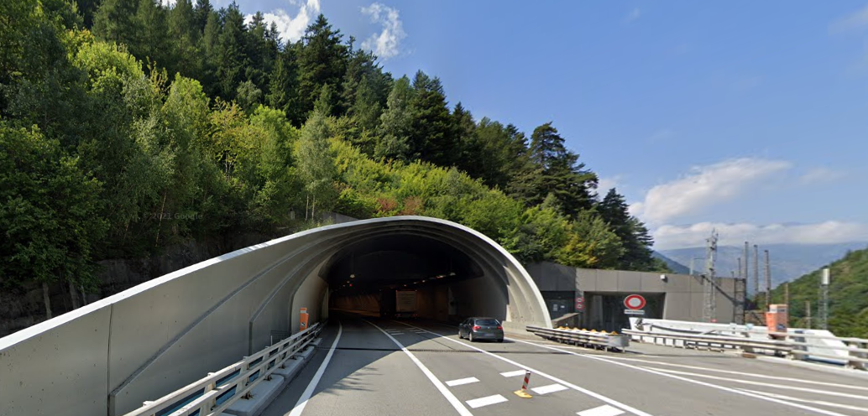
Interactions particulières
L’intervention au tunnel d’ORELLE
Le tunnel d’ORELLE sur l’A43 est bidirectionnel, long de 3600 m, et situé à environ 10 km de la plateforme française du tunnel du Fréjus.
Le SDIS 73, responsable de l’intervention dans ce tunnel, a organisé un partenariat avec le GEF pour l’intervention. En effet, du fait de sa proximité géographique, le service sécurité de la plateforme française du tunnel du Fréjus est susceptible d’arriver au tunnel d’ORELLE avant les équipes du SDIS.
En cas d’évènement au tunnel d’ORELLE, un équipage du GEF s’engage immédiatement pour attaquer l’incendie.
Le tunnel du Fréjus est temporairement fermé pour réorganiser sa défense avec le personnel restant.

Slide 16
Interactions particulières
L’intervention au tunnel d’ORELLE
➔ Des moyens d’intervention « exploitant » à prendre en compte:
Qui communique avec qui ? Et comment ? (convention prêt/utilisation poste radio du service public)
➔ Un engagement des véhicules de secours à priori qui se retrouveront potentiellement dans les fumées (équipement particulier)
➔Au-delà de la mise à l’abri « primaire » (auto-évacuation ou aidée), la mise en sécurité définitive ou évacuation ne peut se faire qu’avec assistance
P5 L5 CO2 RP4

Slide 17
Les échanges d’informations opérationnelles
Y a-t-il une conséquence sur l’envoi des secours (dimensionnement des moyens à engager, matériels spécifiques…) ?
NON
OUI
Y a-t-il une conséquence majeure sur l’action des services de secours ou sur la conduite de l’opération de secours ?
Prévenir et échanger avec services de secours dès connaissance du problème
NON
OUI
Ajouter cette information dans le message d’alerte au moment de l’évènement ou dans premiers échanges avec le COS

Slide 18
GTFE 15 juin 2023
Merci de votre attention
Des questions ?
Interactions entre les services d’intervention et l’exploitant

